Slide 1
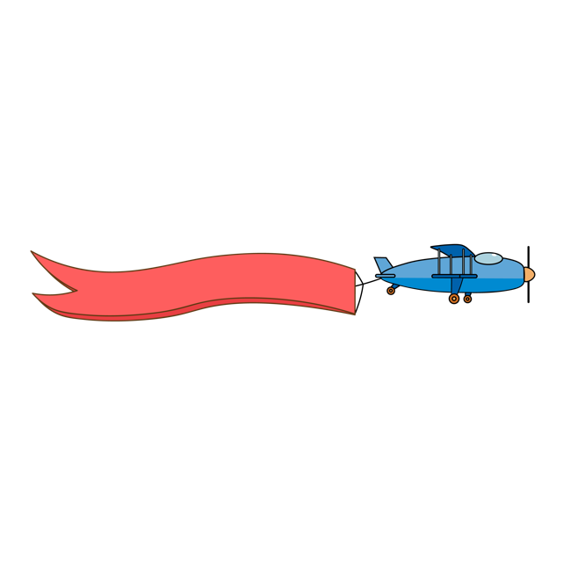


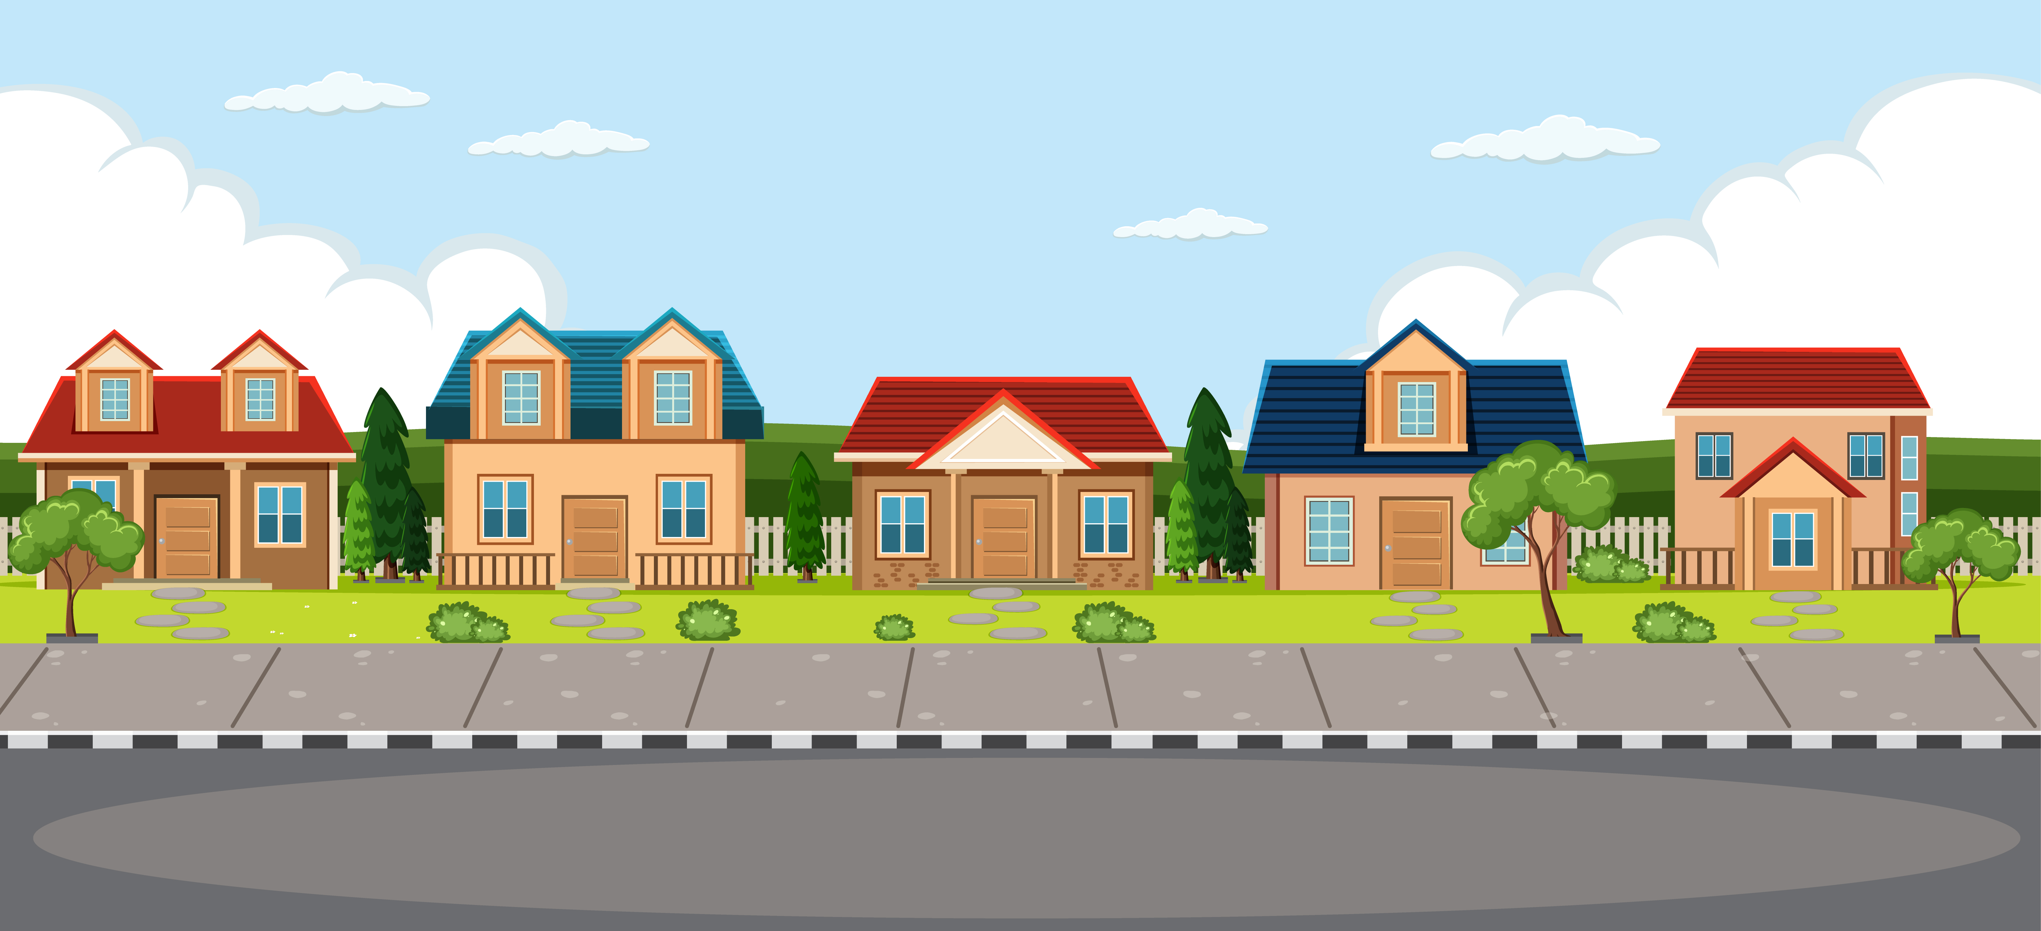




ĐẠO ĐỨC 2

Slide 2

Em hãy kể tên những đồ dùng gia đình mà em biết

Slide 3
KHÁM PHÁ
KHÁM PHÁ

Slide 4
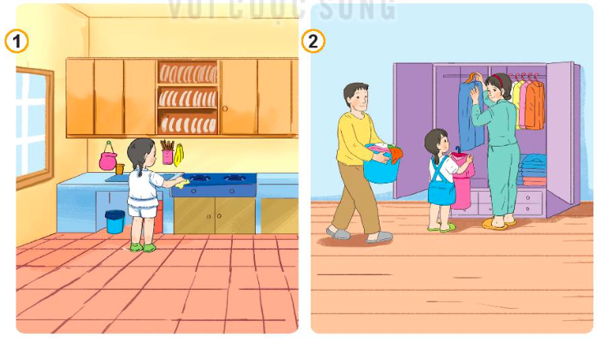
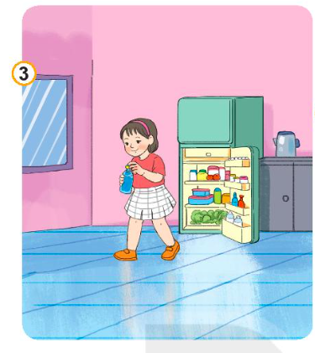
Em hãy nhận xét việc bảo quản đồ dùng gia đình của các bạn sau đây

Slide 5
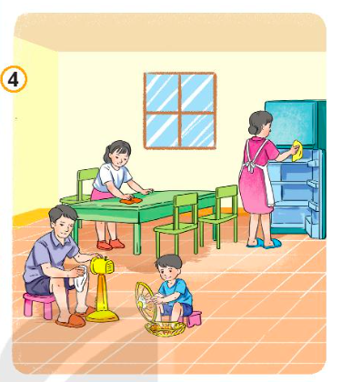
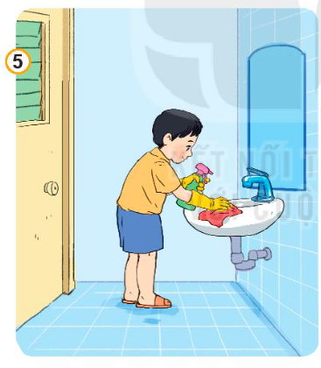
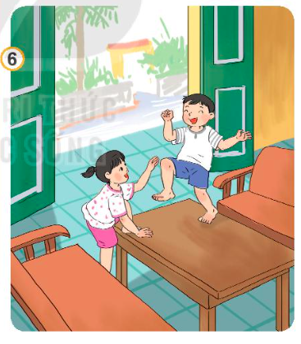
Em hãy nhận xét việc bảo quản đồ dùng gia đình của các bạn sau đây

Slide 6
Em hãy nhận xét việc bảo quản đồ dùng gia đình của các bạn sau đây
Bạn đã biết bảo quản đồ dùng gia đình:
Lau dọn bếp sạch sẽ sau khi sử dụng

Slide 7
Em hãy nhận xét việc bảo quản đồ dùng gia đình của các bạn sau đây
Bạn đã biết giúp bố mẹ treo quần áo lên mắc và để ở đúng nơi quy định

Slide 8
Em hãy nhận xét việc bảo quản đồ dùng gia đình của các bạn sau đây
Việc làm của bạn là chưa biết bảo vệ tủ lạnh, bạn mở tủ lạnh lấy đồ xong mà không đóng tủ lạnh lại.

Slide 9
Bảo quản đồ dùng gia đình giúp đồ dùng luôn sạch sẽ, bền đẹp, sử dụng được lâu dài… Qua đó giúp các em rèn luyện tính ngăn nắp, gọn gàng và ý thức trách nhiệm trong cuộc sống

Slide 10


1. Hoàn thành BT vào vở
2. Ôn lại bài học
3. Chuẩn bị bài mới
DẶN DÒ

Slide 11

Tạm biệt

